Slide 1
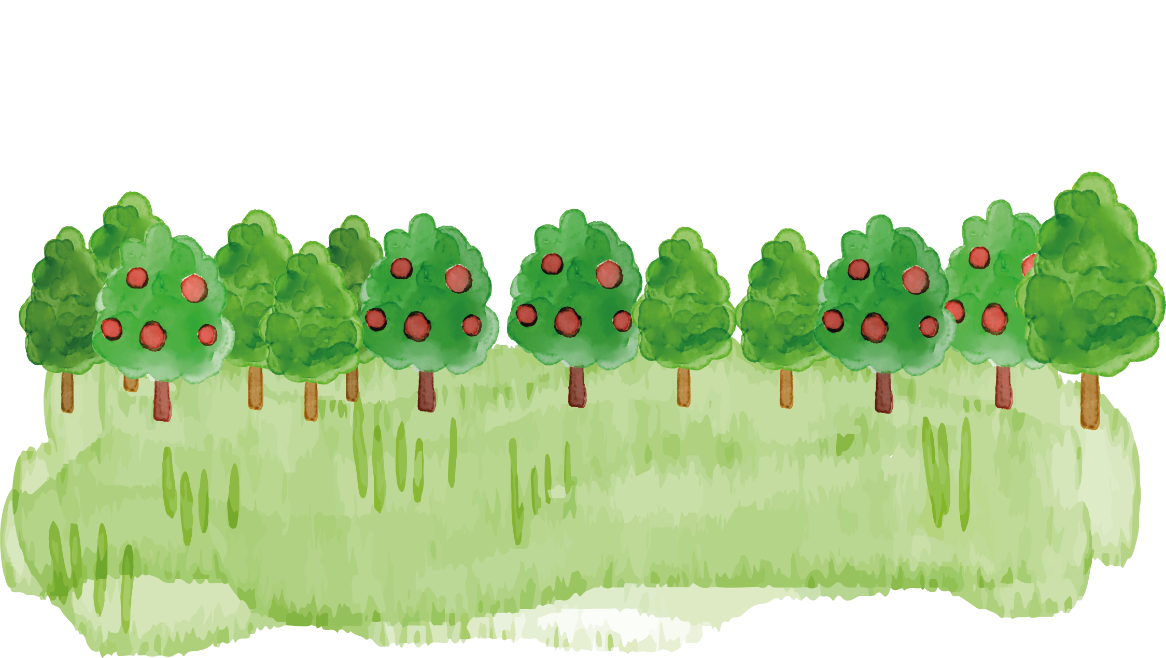

1

Slide 2
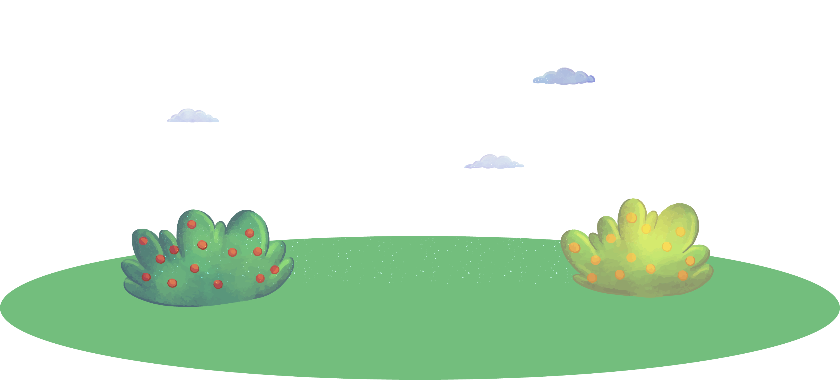

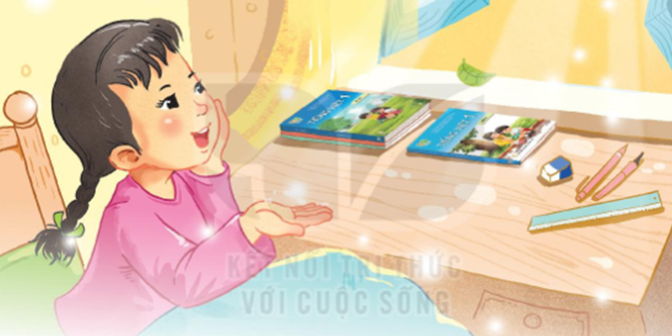
1
Quan sát tranh bạn nhỏ đón tia nắng buổi sáng
a. Trong tranh, em thấy tia nắng ở đâu?
b. Em có thích tia nắng buổi sáng không? Vì sao?

Slide 3



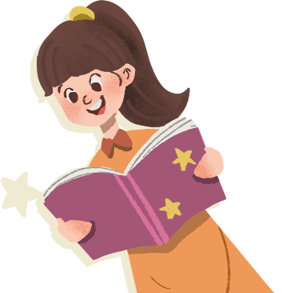


Slide 4
2
ĐỌC MẪU
Đọc
Tia nắng đi đâu?
(1)
Buổi sáng thức dậy
Bé thấy buồn cười:
Có ai đang nhảy
Một bài vui vui.
Đó là tia nắng
Nhảy trong lòng tay
Nhảy trên bàn học
Nhảy trên tán cây.
(3)
Tối đến giờ ngủ
Sực nhớ bé tìm
Tìm tia nắng nhỏ:
Ngủ rồi. Lặng im…
Bé nằm ngẫm nghĩ:
- Nắng ngủ ở đâu?
- Nắng ngủ nhà nắng!
Mai gặp lại nhau.
(Thuỵ Anh)
(2)
(4)

Slide 5
2
Đọc
Tia nắng đi đâu?
(1)
Buổi sáng thức dậy
Bé thấy buồn cười:
Có ai đang nhảy
Một bài vui vui.
Đó là tia nắng
Nhảy trong lòng tay
Nhảy trên bàn học
Nhảy trên tán cây.
(3)
Tối đến giờ ngủ
Sực nhớ bé tìm
Tìm tia nắng nhỏ:
Ngủ rồi. Lặng im…
Bé nằm ngẫm nghĩ:
- Nắng ngủ ở đâu?
- Nắng ngủ nhà nắng!
Mai gặp lại nhau.
(Thuỵ Anh)
(2)
(4)
Bài thơ có mấy dòng thơ ?

Slide 6
GIẢI NGHĨA TỪ
Sực nhớ: đột ngột, bỗng nhiên nhớ ra điều gì
→ Em sực nhớ ra là chưa khoá cửa khi ra khỏi nhà.
Ngẫm nghĩ: nghĩ kĩ và lâu

Slide 7
3
Tìm trong khổ thơ đầu những tiếng cùng vần với nhau
sáng
dậy
Buổi sáng thức dậy
Bé thấy buồn cười:
Có ai đang nhảy
Một bài vui vui.
thấy
ai
đang
bài
Notes:
HS phát hiện từ cùng vần xong, GV hỏi hai chữ đó cùng vần gì?

Slide 8
4
Trả lời câu hỏi
Tia nắng đi đâu?
(1)
Buổi sáng thức dậy
Bé thấy buồn cười:
Có ai đang nhảy
Một bài vui vui.
Đó là tia nắng
Nhảy trong lòng tay
Nhảy trên bàn học
Nhảy trên tán cây.
(3)
Tối đến giờ ngủ
Sực nhớ bé tìm
Tìm tia nắng nhỏ:
Ngủ rồi. Lặng im…
Bé nằm ngẫm nghĩ:
- Nắng ngủ ở đâu?
- Nắng ngủ nhà nắng!
Mai gặp lại nhau.
(Thuỵ Anh)
(2)
(4)
Buổi sáng thức dậy, bé thấy tia nắng ở đâu?

Slide 9
4
Trả lời câu hỏi
Tia nắng đi đâu?
(1)
Buổi sáng thức dậy
Bé thấy buồn cười:
Có ai đang nhảy
Một bài vui vui.
Đó là tia nắng
Nhảy trong lòng tay
Nhảy trên bàn học
Nhảy trên tán cây.
(3)
Tối đến giờ ngủ
Sực nhớ bé tìm
Tìm tia nắng nhỏ:
Ngủ rồi. Lặng im…
Bé nằm ngẫm nghĩ:
- Nắng ngủ ở đâu?
- Nắng ngủ nhà nắng!
Mai gặp lại nhau.
(Thuỵ Anh)
(2)
(4)
Theo bé, buổi tối, tia nắng đi đâu?

Slide 10


Slide 11




Em sẽ đọc bài thơ với giọng đọc như thế nào?
Giọng nhẹ nhàng, vui tươi, thể hiện sự vui vẻ.
1
Buổi sáng thức dậy
Bé thấy buồn cười:
Có ai đang nhảy
Một bài vui vui.
Tối đến giờ ngủ
Sực nhớ bé tìm
Tìm tia nắng nhỏ:
Ngủ rồi. Lặng im…
Đó là tia nắng
Nhảy trong lòng tay
Nhảy trên bàn học
Nhảy trên tán cây.
Bé nằm ngẫm nghĩ:
- Nắng ngủ ở đâu?
- Nắng ngủ nhà nắng!
Mai lại gặp nhau.
(Thụy Anh)
2
3
4

